Slide 1

Gemiso APC
(주)제머나이소프트

Slide 2
1. Gemiso APC 소개
2. Gemiso APC 구성
목 차
3. Gemiso APC 주요 컴포넌트
4. Gemiso APC 세부 기능
5. Gemiso APC 이중화 방안

Slide 3
1. Gemiso APC 소개
Gemiso APC(Automation Playout Controller)는 자동 송출제어시스템으로 비디오 서버, CG, Keyer 등의 장비를 제어하여 스케줄에 따라 프로그램을 송출하는 시스템입니다.
올인원 타입의 Channel In a Box(통칭 CIAB)와 전통 방식의 Automation, 두 가지 타입이며 구상하시는 시스템의 특성에 맞춰 선택할 수 있습니다. 다채널 송출이 가능하며, 다중화 구성을 통해 안정성을 확보할 수 있습니다. 구동되는 모든 Component는 소프트웨어 방식으로 동작합니다.
[1] 올인원 타입 - CIAB
SEC(Schedule Event Controller), DCS (Device Control System), PCS(Playback Controller System)가 하나의 하드웨어 에서 구동
PCS는 Master Switcher의 역할을 하며 DCS의 제어 하에 방송기능 컨트롤
다채널 구성 시 MCC(Multi Channel Controller)를 통해 전체 채널 모니터링 가능
소규모 방송사 및 실시간 YouTube Live에 적합
[2] 전통 방식의 Automation
대규모 방송사에서 사용하고 있는 전통적인 방식의 APC로 비디오서버 및 방송장비를 제어하여 송출
SEC(Schedule Event Controller)와 DCS(Device Control System)로 구성
다채널 구성 시 MCC(Multi Channel Controller)를 통해 전체 채널 모니터링 가능
SEC
Master Switcher
Playout Server
RSW
…
Logo & CG
Etc.
DCS
SEC
DCS
PCS
MCC

Slide 4







2. Gemiso APC 구성
1) 올인원 타입 – CIAB
CIAB는 SEC, DCS, PCS가 하나의 하드웨어로 구성되어 있는 All in One 형태의 APC입니다.
Master Switcher의 역할을 하는 PCS와 운행 스케줄 이벤트를 생성하고 모니터링할 수 있는 SEC, 연결된 방송장비를 제어하는 DCS가 하나의 하드웨어 안에서 안정적인 송출시스템을 구현합니다.
출력은 SDI를 기본으로 하며, Option으로 영상을 웹 또는 모바일에서 스트리밍할 수 있는 RTMP, UDP, SRT, RTP, RTSP 등으로도 출력이 가능합니다. 소규모 방송사, SO, PP 또는 실시간 YouTube Live에 적합한 시스템입니다.
부조정실 Live 신호
TV
SEC
DCS
PCS
PGM
Input
PST
촬영 Live 신호
웹
중계차 Live 신호
모바일

Slide 5
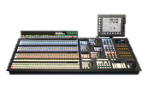
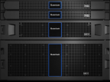
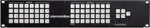

2. Gemiso APC 구성
2) 전통 방식의 Automation 구성
대규모 방송사에서 사용하는 비디오서버를 제어하여 송출하는 전통적인 방식의 APC 입니다. 스케줄 이벤트를 생성하고, 사용자가 모니터링할 수 있는 화면을 제공하는 SEC와 방송비를 제어하는 DCS로 구성되어 있습니다.
다채널 구성이 가능하며, 모든 Component는 소프트웨어 방식으로 동작합니다. 다중화 구성으로 시스템을 안정적으로 운용할 수 있습니다. 다채널 송출 시스템 구성 시, MCC를 통하여 채널을 한 눈에 모니터링 할 수 있습니다.
SEC Main
DCS Main
Broadcast Switcher
Playout Server
RSW
SEC Backup
DCS Backup
Logo & CG
MCC
Etc

Slide 6

3. Gemiso APC 주요 컴포넌트(Component)
PCS
(Playback Controller System)
- Master Switcher의 기능을 SW로 제공 (Keyer 기능 포함 : Player, CG, Logo 등)
- 기본 출력 : SDI
- 출력 옵션 : RTMP, UDP, SRT, RTP, RTSP 등 스트리밍 프로토콜 지원
C
DCS
(Device Control Sever)
I
- PCS 및 방송장비(Master Switcher, Video Server, CG 등) 직접 제어
- SEC가 정상동작 하지 않는 경우에도 저장된 이벤트 큐 정보로 일정시간 동안 송출
- 이벤트, 장비 관련 상태 및 로그 실시간 모니터링
A
B
SEC
(Schedule Event Controller)
- 운행표 편집 및 송출 이벤트/장비 상태 모니터링 (타임라인 형태 모니터링 화면 제공)
- 이벤트 단위로 작성된 운행표를 불러와 스케줄에 맞게 송출
- Program 이벤트 기능(전타이틀, 후타이틀, CM, 프로그램 등을 하나의 이벤트로 묶음)
MCC
(Multi Channel Controller)
- 운용중인 전체 채널에 대한 송출 이벤트 및 장비 상태 모니터링
- 타임라인 형태 모니터링
- 채널에 대한 세부 이벤트 확인 가능

Slide 7
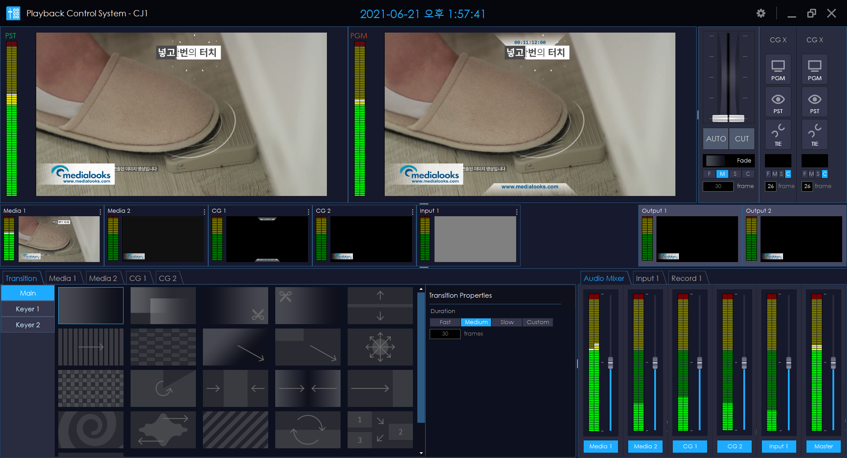
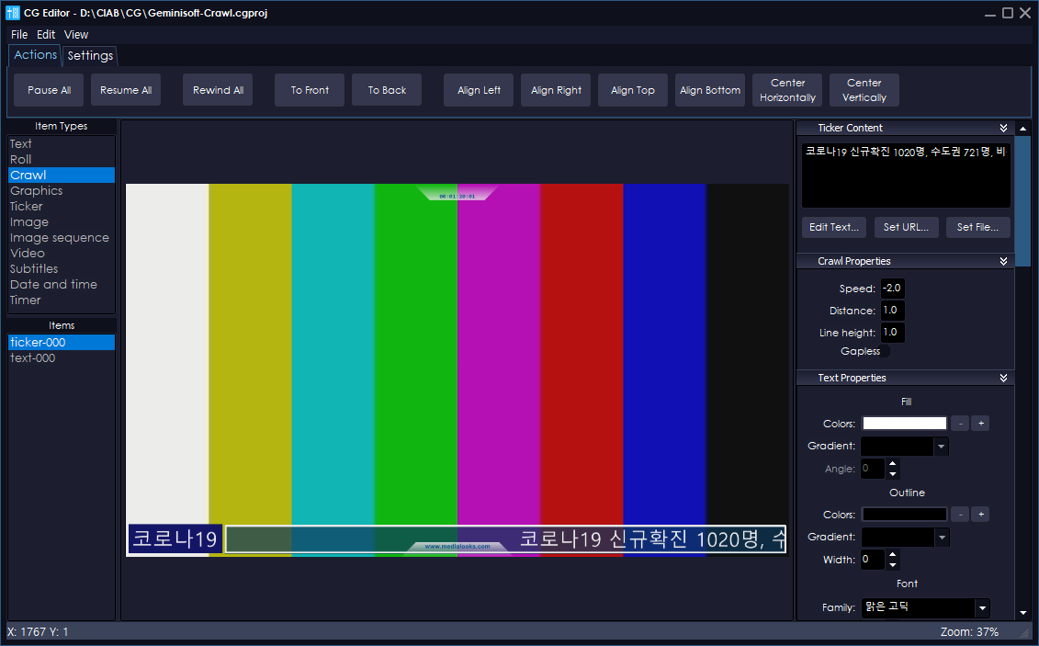
4. Gemiso APC 세부 기능
1) PCS (Playback Controller System)
방송사에서 사용하는 Master Switcher 역할을 하는 소프트웨어입니다. 대다수 방송사에서 사용하고 있는 포맷의 영상을 Play할 수 있으며, CG와 Logo도 영상과 함께 송출할 수 있습니다. 송출영상을 녹화하거나 실시간 스트리밍도 가능합니다. Master Switcher를 따로 구비하기 어려운 개인 방송 또는 소규모 방송에서 사용하기 용이합니다.
[주요 기능]
Master Switcher 기능을 SW로 제공
Media Playback : 대다수 방송용 Format 지원
Keyer 기능 제공 : CG 및 Logo 송출
오디오 믹싱 기능 제공
Recoding 기능 제공 : MXF, MP4 등 지원
기본 출력 : SDI
출력 옵션 : RTMP, UDP, SRT, RTP, RTSP 등 스트리밍 프로토콜 지원
CG Editor Tool 제공 (별도 Application)

Slide 8
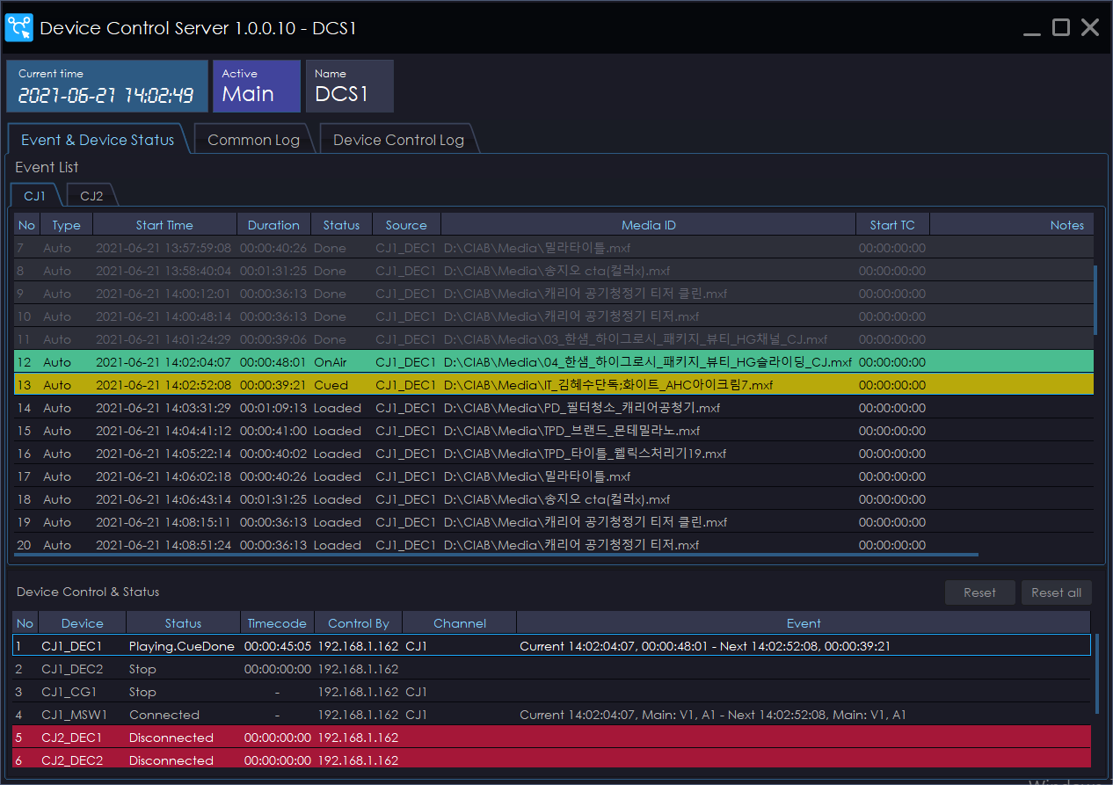
4. Gemiso APC 세부 기능
2) DCS (Device Control Server)
DCS는 PCS(CIAB 구성 시) 및 방송장비(스위처, 비디오서버, 라우터 스위처, Logo&CG 등)를 제어하는 역할을 합니다.
운행이 시작되면 DCS는 SEC에서 이벤트 정보를 받아 스케줄에 맞게 송출합니다. 송출 도중 SEC에 장애가 발생할 경우, DCS에 있는 이벤트 정보로 일정 시간동안 송출이 가능하여 시스템 운용에는 전혀 지장이 없습니다. DCS에 발생할 수 있는 돌발 상황도 장비 동기화를 통해 대비할 수 있어 무중단 송출이 가능합니다.
[주요 기능]
PCS, Master Switch, Video Server, CG 등 제어
모니터링 기능 제공 : 채널 별 / 장비 별 이벤트 리스트 및 상태 확인
이벤트 및 제어장비 로그 실시간 저장 및 확인 화면 제공
다중화 구성 및 장비 동기화로 장애 발생 상황 대비
예시 화면

Slide 9
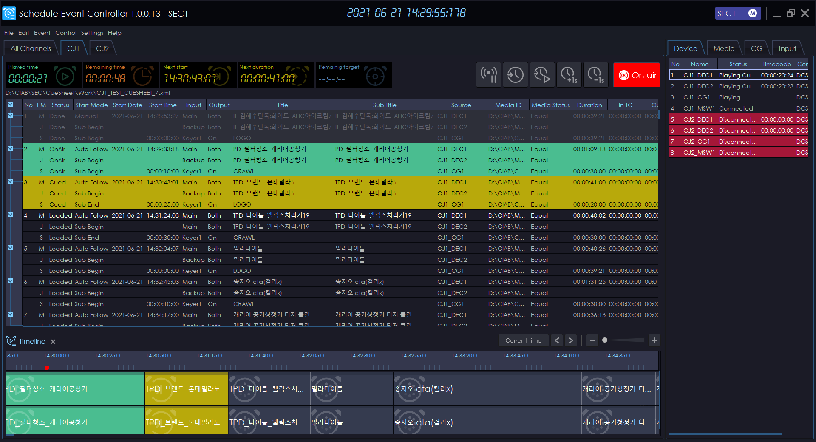
4. Gemiso APC 세부 기능
3) SEC (Schedule Event Controller)
SEC는 이벤트 단위로 작성된 운행표를 불러와 스케줄에 맞게 송출준비를 하고, 사용자가 모니터링할 수 있는 화면을 제공합니다. 스케줄 이벤트에 매핑 되어 있는 소재를 검사하여, 소재 존재 유무 및 편성시간과 비교한 소재 길이에 대한 정보를 제공합니다. 해당 기능은 백그라운드 검사로 진행되며 시스템 구동에는 무리를 주지 않습니다.
하나의 프로그램이 송출될 때 많은 이벤트(전타이틀/후타이틀/CM/프로그램 등)가 포함되어 모니터링하기 힘들 경우, 그룹화 기능을 이용하여 하나의 이벤트로 묶어 한 눈에 모니터링 할 수 있습니다.
[주요 기능]
운행표 자동 로딩 및 편집 기능
타임라인 기반 모니터링 기능 제공(동시 최대 4채널)
Program 이벤트 기능 : 전타이틀/후타이틀/CM/프로그램 등의 이벤트를 하나의 Program 이벤트로 묶음
소재 상태 정보 제공 : 소재 존재 유무 및 길이
장비 상태 모니터링 화면 제공
예시 화면
예시 화면

Slide 10
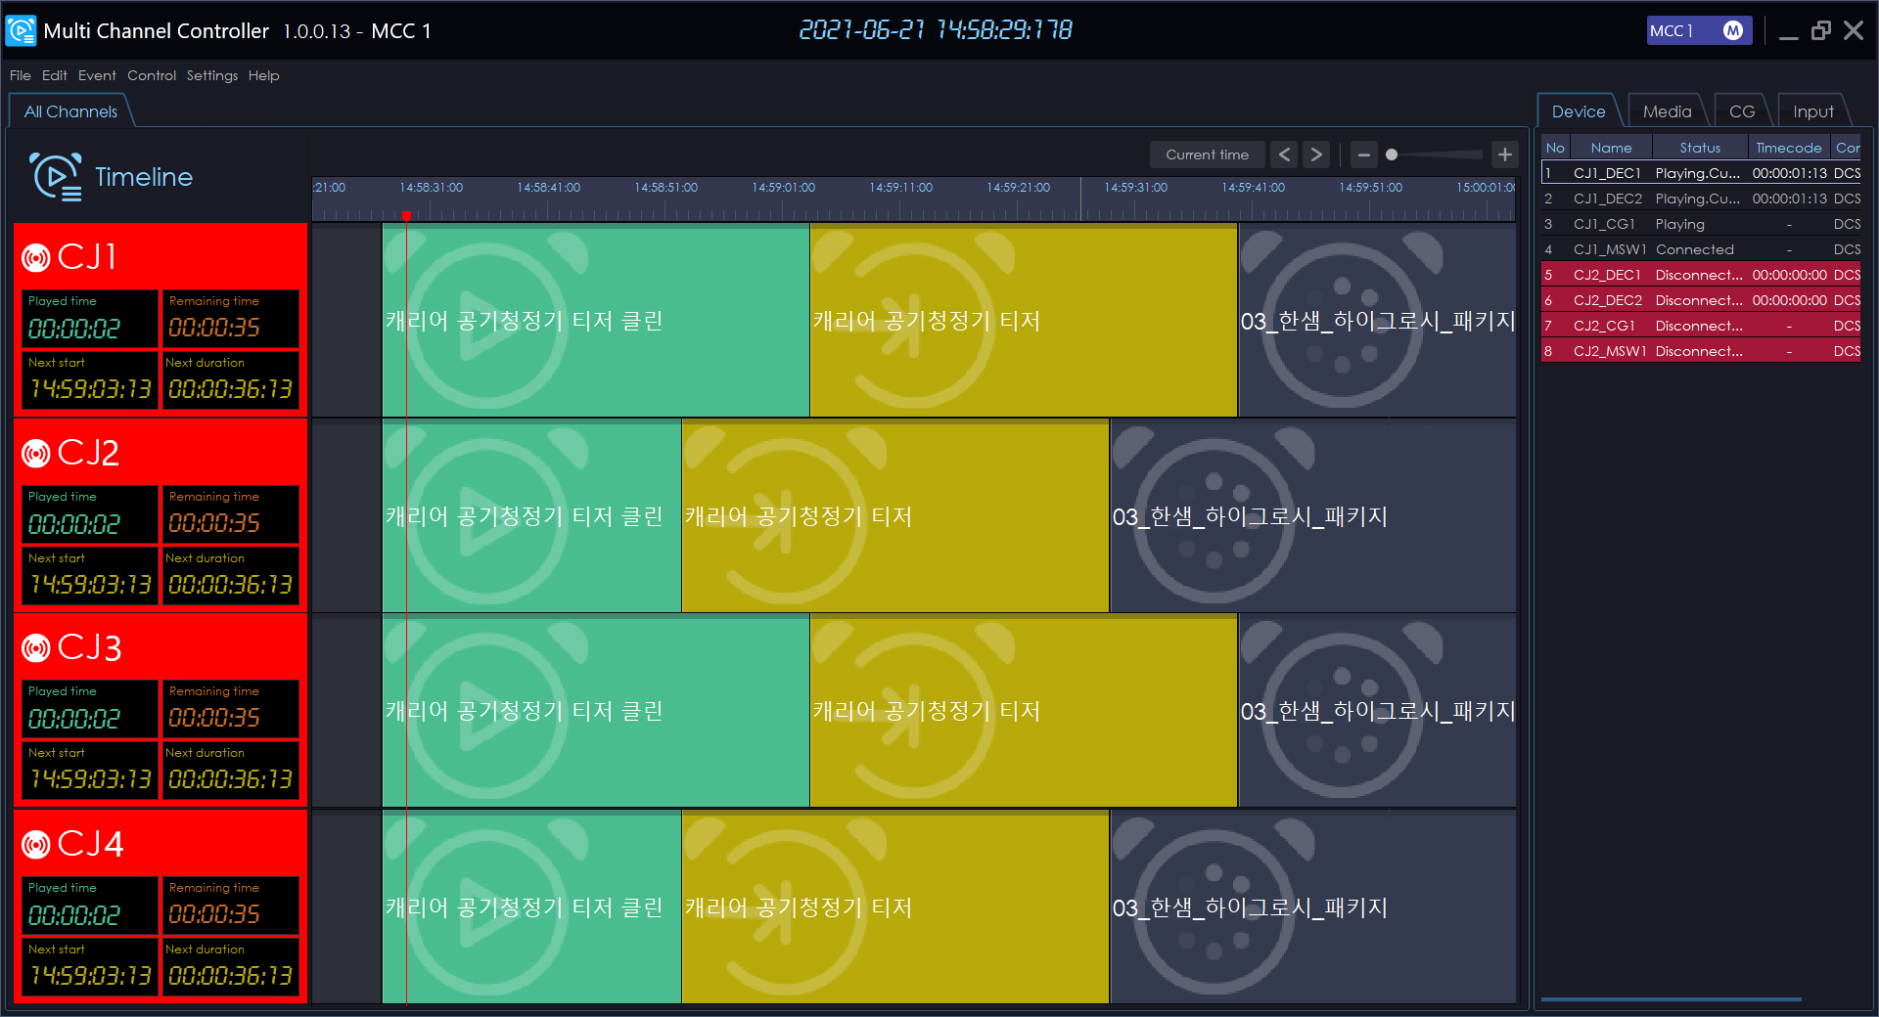
4. Gemiso APC 세부 기능
4) MCC (Multi Channel Controller)
다채널 구성 시에는 SEC를 통한 모니터링에는 한계가 있을 수 있습니다. 그러한 어려움을 MCC를 통하여 해결할 수 있습니다. 전체 채널에 대한 모니터링을 한눈에 할 수 있어 장애에 빠르게 대응하여 시스템을 안정적으로 운용할 수 있습니다.
[주요 기능]
타임라인 형태의 전체 채널 송출 이벤트 상태 모니터링 화면 제공 (이벤트 세부 내용 확인 가능)
채널에서 사용하는 장비 상태 모니터링
MCC
스크린샷 추가
SEC #1
SEC #2
MCC 화면
MCC
SEC #n

Slide 11
5. Gemiso APC 이중화 방안
1) DCS 이중화 방안
이중화 구성 시, 백업은 메인의 동작 상태를 실시간으로 확인하고, 제어 Connection을 자동으로 전환하여 문제발생 시에도 무중단 송출이 가능합니다. 더욱 안전한 시스템을 위한 다중화 구성도 가능합니다.
[장애 발생 시 전환 과정]
① 백업은 실시간으로 메인 상태 확인
② 메인 장비 장애 발생
③ 장애 발생 감지
④ 백업은 메인으로 자동 전환되어
방송장비 제어 수행
⑤ 장애가 발생한 메인은 재시작 후
백업으로 전환
⑥ 백업으로 전환된 DCS는
메인 DCS에서 모든 이벤트를 수신
DCS Main
DCS Backup
정상 작동
① 상태 체크
실시간
상태 체크
② 장애 발생
⑤ 재시작
&
백업 전환
③ 장애 발생 감지
⑥ 이벤트
수신
④ 메인 전환
장비 제어

Slide 12
5. Gemiso APC 이중화 방안
2) SEC 이중화 방안
SEC 메인이 운행을 시작하면 SEC 백업에서 메인의 이벤트를 불러옵니다. DCS와 마찬가지로 SEC도 백업은 메인의 동작 상태를 실시간으로 확인하고, 제어 Connection을 자동으로 전환하여 문제발생 시에도 무중단 송출이 가능합니다. 더욱 안전한 시스템을 위한 다중화 구성도 가능합니다.
[장애 발생 시 전환 과정]
① 백업은 실시간으로 메인 상태 확인
② 메인 장비 장애 발생
③ 장애 발생 감지
④ 백업은 메인으로 자동 전환되어
DCS 이벤트 제어 수행
⑤ 장애가 발생한 메인은 재시작 후
백업으로 전환
SEC Main
SEC Backup
정상 작동
① 상태 체크
실시간
상태 체크
② 장애 발생
⑤ 재시작
&
백업 전환
③ 장애 발생 감지
④ 메인 전환
DCS 이벤트 제어

Slide 13

5. Gemiso APC 이중화 방안
3) 이벤트 이중화 방안
SEC는 DCS를 통하여 메인 이벤트 장비(Video Server Player)의 상태를 실시간으로 체크합니다. 메인 이벤트 장비에 장애가 발생했을 경우, 메인 이벤트 장비와 백업 이벤트 장비의 이벤트를 바꾸어 동작함으로써 안정적인 송출이 가능합니다. 비디오 서버 플레이어 장비에 문제가 발생하더라도, 무중단 송출이 가능한 시스템입니다.
SEC
DCS
Video Server Player Main
메인 이벤트 장비
상태 체크
① 상태 체크
이벤트 장비
상태 전송
정상 작동
② 장애 발생
⑦ 백업 전환
③ 장애발생
감지
절체
Video Server Player Backup
④ 메인/백업
이벤트 절체
⑤ 이벤트 정보
⑥ 이벤트 장비
메인/백업 전환
⑦ 메인 전환
전송

Slide 14
감사합니다
sales@gemiso.com

